Slide 1


Herzlich Willkommen

Slide 2

Themenübersicht
für den Infoabend „Rund um die Einschulung“
Schwerpunktschule
Rhythmisierung
Ganztagsschule – Essen in der Ganztagsschule
Betreuende Grundschule
Unterschiede: Kita – Grundschule - Das ist neu
Vorbereitung auf die Schule - Organisatorisches für Eltern
1. und 2. Schultag – Verlauf der 1. und 2. Schulwoche
Krankmeldung und Beurlaubung
Schulsozialarbeiterin
SEB und Förderverein

Slide 3
Schwerpunktschule
Gemeinsames Leben und Lernen für Kinder mit und ohne Beeinträchtigungen
Pädagogische Grundsätze:
  Jedes Kind lernt im eigenen Lerntempo
  Jedes Kind hat individuelle Lernziele
  bei Bedarf werden individuelle Förderpläne erstellt
Organisation
  KlassenlehrerInnen und Förderlehrerinnen arbeiten im Team
  Klassenlehrerin unterrichtet die meisten Fächer
  Förderlehrerin ist ca. 2 Stunden pro Tag hauptsächlich für die Kinder mit Förderbedarf in der Klasse

Slide 4
Rhythmisierung
7.45 – 8.00 Uhr: Eingleiten
8.00 – 8.50 Uhr: 1. Stunde
8.50 – 9.05 Uhr: Frühstückspause
9.05 – 9.50 Uhr: 2. Stunde
9.50 – 10.20 Uhr: Hofpause
10.20 – 11.05Uhr: 3. Stunde
11.05 – 11.10 Uhr: Wechselpause
11.10 – 12.00 Uhr: 4. Stunde
12.00 – 12.10 Uhr: Pause
12.10 – 13.00 Uhr: 5. Stunde
Eventuell entfällt die Eingleitzeit, wenn wir coronabedingt mit versetzten Uhrzeiten morgens starten müssen. Dann kommen alle Erstklässler kurz vor 8 Uhr und stellen sich auf dem Schulhof bei ihren Klassenlehrerinnen auf.

Slide 5
Ganztagsschule
Die Grundschule Lerchenberg ist eine GTS in Angebotsform
An- und Abmeldungen immer bis 20.2. vor dem neuen Schuljahr
Rhythmisierung der GTS im 1. Schuljahr
8.00 - 12.00 Uhr: Unterricht mit allen Kindern
12.00 – 13.00 Uhr: Mittagessen und Spielzeit
13.00 – 14.00 Uhr: Lernzeit
14.00 – 16.00 Uhr: Spielzeit und Angebote in Gruppen
Feste Bezugspersonen an allen vier Tagen für die Erstklässler:
Frau Eisinger und Frau Netterdon

Slide 6
Essen in der Ganztagsschule
Derzeitiger Caterer ist die Firma Apetito
Essensanträge bitte direkt an Apetito schicken – nicht an die Schule!
Anmeldung zum Mittagessen ist verpflichtend, denn kein Kind kann
bis 16 Uhr ohne eine warme Mahlzeit in der Schule lernen
Notes:
alles richtig machen wollen und möchten, dass Ihr Kind ab dem ersten Ganztag essen kann → Mitarbeiter von Apetito kommen in die Schule (Mensa oder Aquarium und helfen beim Ausfüllen der Anträge

Slide 7
Betreuende Grundschule
des Fördervereins
Frühbetreuung ab 6.45 Uhr
Freitagsbetreuung bis 16.00 Uhr
Diese Angebot ist kostenpflichtig: 20/30 Euro pro Monat + Mitgliedsbeitrag im Förderverein
Anmeldungen bitte an foerderverein@gs-lerchenberg.de

Slide 8



Unterschiede
 | Kita | Grundschule
Anfangszeiten | flexibel | pünktlich um 8 Uhr
Abgabe der Kinder | persönlich | Kinder kommen alleine auf den Schulhof und in die Klasse
Frühstück | individuell | Gemeinsame Frühstückpause mit allen zur gleichen Zeit
Ende | flexibel | feste Uhrzeiten
Gespräche | Kurzer Austausch beim Bringen bzw. Abholen möglich | terminierte Gesprächstermine – kein Austausch beim Bringen und Abholen

Slide 9
Das ist neu
Schulranzen Eltern müssen noch mithelfen, diesen zu organisieren Postmappe Bitte täglich hineinschauen
Arbeitsplatz Fester Platz für Hausaufgaben zu Hause ist wichtig
Die Lehrer*innen haben vor Unterrichtsbeginn keine Kapazitäten für auch nur kurze Gespräche mit Eltern, denn sie möchten für Ihre Kinder da sein.
Elternarbeit ist uns wichtig – gute Gespräch auch!
Daher wünschen wir ausdrücklich keine Tür- und Angelgespräche, sondern machen Gesprächstermine mit Ihnen aus.

Slide 10

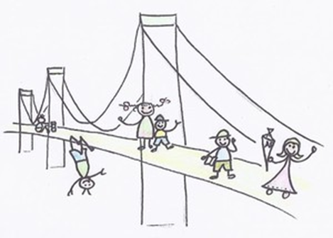
Vorbereitung auf die Schule
Das ist wichtig für alle Schulkinder:
Schuhe binden können
Kleidung an – und ausziehen können und die eigenen Kleider wiedererkennen
selbstständig die Nase putzen können
Toilettengang sicher und alleine durchführen können
Name, Adresse und Telefonnummer kennen
Beim Spiel verlieren können
Ausschneiden und ausmalen können
Vereinbarte Regeln einhalten
Abwarten können – nicht jede Frage/jeder Wunsch kann sofort bedient werden
Feste Schlafenszeiten und ausreichend Schlaf ist wichtig
Medienzeit/Fernsehkonsum minimieren, vor allem abends vor dem Schlafen
Schulweg üben
...

Slide 11
Organisatorisches für die Eltern
Material besorgen und alles mit Druckbuchstaben beschriften (siehe Materialliste)
Montag, 30. August, 9 – 11Uhr:
Möglichkeit alles in der Klasse
abzugeben – auch alle Arbeitshefte (Schulbücher)
mit Druckbuchstaben beschriften
(Schulbuchliste erhalten Sie alle per Post)
Die Eltern, die an der Schulbuchausleihe teilgenommen haben, erhalten dann die Schulbücher

Slide 12
1. Schultag
Einschulung: Dienstag, 31. August - klassenweise
Im vergangenen Jahr haben wir für jede Klasse eine Einschulungsfeier zusammen mit Pfarrer Kiworr und Frau Becker von der katholischen Gemeinde Drais-Lerchenberg in der Turnhalle veranstaltet. Diese Feiern bekamen nur positives Feedback und so wollen wir es für Sie und Ihre Kinder auch wieder planen. Dazu erhalten Sie eine gesonderte Einladung zusammen mit dem Brief der Klassenlehrerin.

Slide 13
2. Schultag
Mittwoch, 1. September
8.00 Uhr Schulbeginn – Treffen auf dem Schulhof
12 Uhr Unterrichtsende für alle Kinder – Kinder kommen auf den Schulhof, vor dem Schultor können die Eltern die Kinder abholen

Slide 14
Weiterer Verlauf der 1. + 2. Schulwoche
In der ersten Schulwoche findet noch keine Ganztagschule statt
→ also auch am Donnerstag ist um 12 Uhr für alle Schulschluss
Freitags endet die Schule immer um 12 Uhr für alle Erstklässler
Die Betreuende Grundschule ist ab Freitag, 3. September, geöffnet – Anmeldung + Mitgliedschaft im Förderverein erforderlich!
Ab Montag, 6. September, bleiben die Ganztagskinder bis 16 Uhr

Slide 15
Krankmeldungen - Beurlaubungen
Krankmeldungen in der Schule vor 7.30 Uhr - auch gerne auf dem AB, auf den man auch schon früh morgens oder nachts sprechen kann. Bitte Namen des Kindes und die Klasse, also z.B. 2a, angeben
Wenn ihr Kind wieder in die Schule kommt, muss es eine schriftliche Entschuldigung mitbringen, fehlte es länger als 3 Tage, dann eine ärztliche Bescheinigung
(Vordrucke: siehe Homepage: Informationen – Downloads →Entschuldigungsformular)
Beurlaubungen sollen grundsätzlich eine Ausnahme sein!
Beurlaubungen für den Vormittag bei der Klassenleitung mindestens einen Tag vorher erfragen – besser ist es noch früher anzufragen
Beurlaubungen für Ganztagskinder mindestens einen Tag vorher bei Frau Eisinger schriftlich mit Grund abgeben.
Sie können nachmittags ihr Kind nur zu den vollen Stunden abholen – also 12 Uhr 13 Uhr etc.

Slide 16
Schulsozialarbeit
Ansprechpartnerin Frau Cuenca-Saalfrank
Mobil-Nr. 0172 5365 30
und Frau Michéle Nagel
Mobil-Nr. 0172 5486 513
Büro im 2. Stock

Slide 17
Schulelternbeirat (SEB)
Vorsitzende: Herr Kubiczeck
Stellvertreter: Herr Schnick
Mitglieder: Herr Bauermann, Frau Bott,
Frau Kohl, Frau Bohland, Frau Bilen
Herr Qayum, Frau Sturniolo - Westenberger
Der SEB ist immer für 2 Jahre im Amt. Wir haben im Schuljahr 2020-21 neu gewählt, sodass eine Neuwahl erst im Herbst 2022 ansteht.

Slide 18

Förderverein (FöV)
Vorsitzende: Celia Kubiczeck
Seit 25 Jahren unterstützt der FöV die Grundschule in ganz unterschiedlichen Bereichen
Betreuende Grundschule
Ziele für die Zukunft:
Wir wünschen uns
Viele neue Mitglieder
Hohes Engagement der Eltern
Anregungen und interessante Ideen
Mithilfe bei unseren Aktionen

Slide 19

Infos zum Unterricht
Infos zu den Schulbüchern, Arbeitsheften und Material am Elternabend
Wir lernen bewegt: Bewegtes Lernen – Discemotorik: Bewegung und Lerninhalte werden verknüpft ... Wie? Das zeigen wir Ihnen am Elternabend.

Slide 20

Ihre Meinung und Ihre Ideen sind uns wichtig
Sprechen Sie uns an oder schreiben Sie auf, was Ihnen gefallen und was Sie vermisst haben (am Elternabend haben wir Vordrucke für Sie bereitliegen)

Slide 21
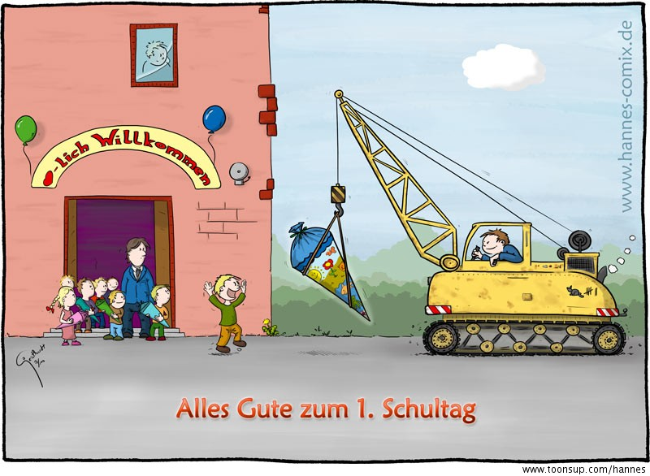
Wir freuen uns schon auf den
ersten Schultag!

